Slide 1
«ДРЕВНЕЕ ДВУРЕЧЬЕ»
Автор: Мухаметдинова Р.Р.
учитель истории
Муслюмовская гимназия

Slide 3
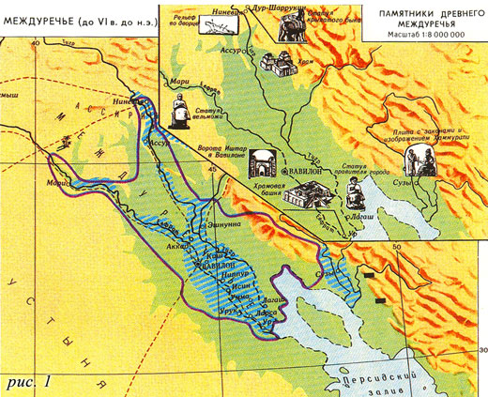

Slide 4
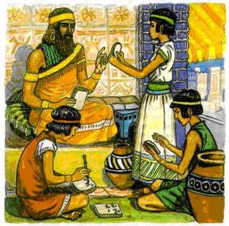

Slide 5
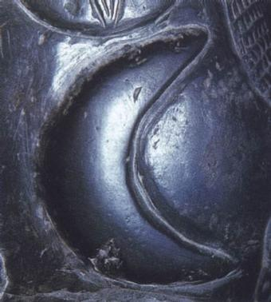
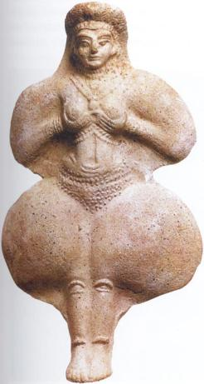
Религия шумеров
Син - бог Луны
Шамаш - бог Солнца
Иштар - богиня плодородия и любви
КАКОЙ ВЫВОД МОЖНО СДЕЛАТЬ,
ИСХОДЯ ИЗ ЭТОГО?

Slide 6
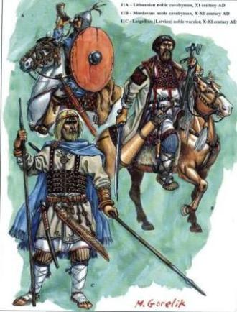
НАХОДКИ АРХЕОЛОГОВ
Сбор налогов
Правитель города
Воины

Slide 7
Клинопись - письмена на глиняных табличках в форме клинообразных значков

Slide 8
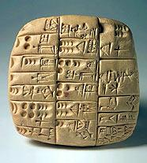
Клинопись - письмо Двуречья
Глиняная табличка
Стелла Хаммурапи

Slide 9
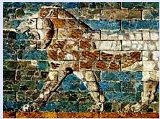
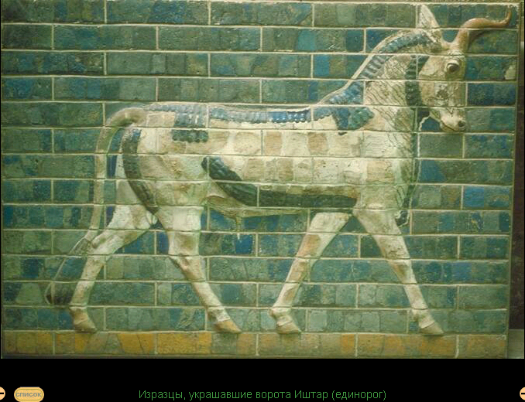
Ворота Иштар. Реконструкция.
Рельефные изразцы с цветной
глазурью. Около 580г. до н.э.

Slide 10
Строительство
Руины Белого храма в г. Уруке.
Около 3200-3000 гг. до н.э.
Глиняные кирпичи – основа строительства
Улица древнего г.Ура

Slide 11
Храмы Богов
Зиккурат – ступенчатый храм.

Slide 12
Миф о Гильгамеше

Slide 13
Миф о ПОТОПЕ

Slide 14
Особенности развития культуры
Для культуры Двуречья было характерно, что там были развиты
_______________________________
________________________________
________________________________
________________________________

Slide 15
Закончи предложения:
1. Двуречье расположено между реками …
2. Климат Двуречья был …
3. Реки Тигр и Евфрат впадают в ….
4. Основные занятия древних шумеров: …
5. Религия шумеров была …

Slide 16
Источники изображений
Карта Передняя Азия http://www.carta.ru/i/maps/dr-vos-2.jpg
Карта Междуречье до 6 в до н.э. карта http://www.domlin.ru/gallery/karta_mehzdurechiya.jpg
Занятия шумеров http://arhilat.build2.ru/uploads/0010/10/04/1197-1.jpg
Бог Шамаш http://img.narodna.pravda.com.ua/images/doc/b/a/ba074-f015813266.jpg
Богиня Иштар http://im7-tub-ru.yandex.net/i?id=96410410-34-72&n=21
Бог Син http://im0-tub-ru.yandex.net/i?id=642525340-00-72&n=21
Сбор налогов http://www.evreimir.com/wp-content/uploads/2012/02/Хорошо-ли-это-для-евреев-.jpg
Правитель города http://im8-tub-ru.yandex.net/i?id=72128555-22-72&n=21
В

